Slide 1
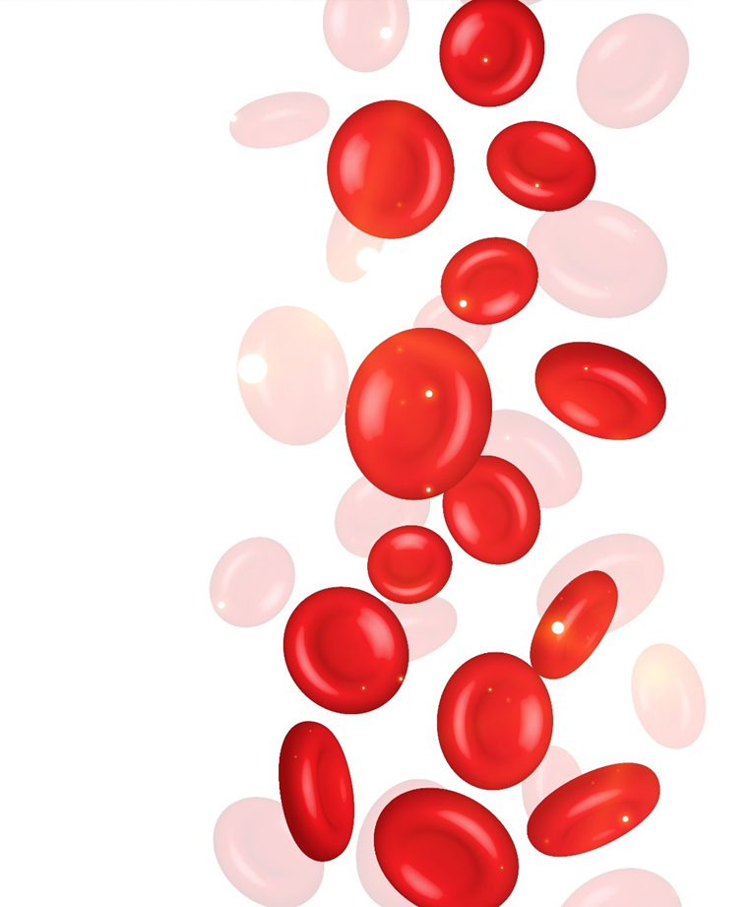
СИСТЕМ ОРГАНА
ЗА ЦИРКУЛАЦИЈУ

Slide 2
Циркулаторни ситем је:
-транспортно средство
-учествује у терморегулацији
-одбрамбени систем
Чине га:
-СИСТЕМ ОРГАНА ЗА КРВОТОК
-ЛИМФНИ СИСТЕМ

Slide 3
Систем органа за крвоток чине:
-СРЦЕ
-КРВНИ СУДОВИ
-КРВ

Slide 4
КРВ је специјализовано течно ткиво састављено од крвне плазме и крвних ћелија
Крвна плазма је прозирна жућкаста течност
Крвне ћелије су:
-црвене крвне ћелије - ЕРИТРОЦИТИ
-бијеле крвне ћелије - ЛЕУКОЦИТИ
-крвне плочице - ТРОМБОЦИТИ

Slide 5
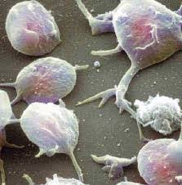

Slide 6
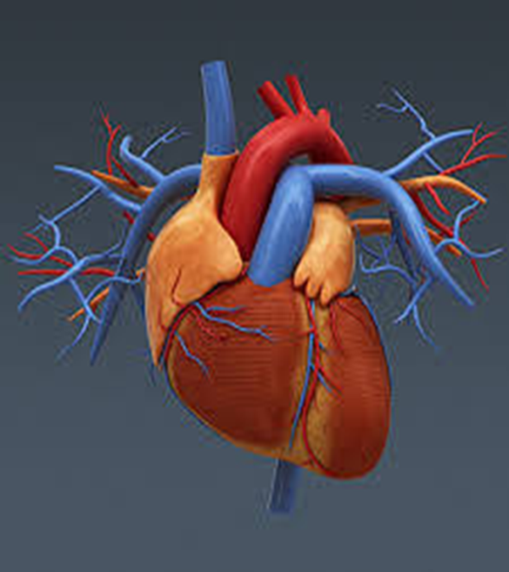
Срце је главни орган кардиоваскуларног система
Одржава стално кружење крви
Грађено је од двије преткоморе и двије коморе
Кисеоником и храњивим материјама срце се снабдијева преко коронарног крвотока

Slide 7
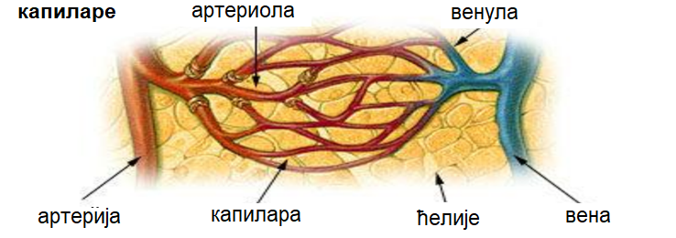
Крвни судови су:
-АРТЕРИЈЕ - одводе крв од срца
-ВЕНЕ - доводе крв ка срцу
-КАПИЛАРИ - повезују завршне артерије са почетним венским судовима и граде капиларну мрежу

Slide 8
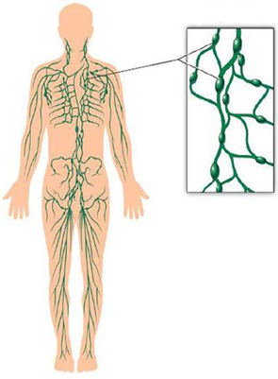
Лимфни систем чине:
-МРЕЖА ЛИМФНИХ СУДОВА
-ЛИМФА
-ЛИМФНИ ОРГАНИ

Slide 9
ЗАДАЦИ
Научити и укратко описати:
Грађу и функцију крви и крвних ћелија, срца и крвних судова, лимфе, лимфних судова и лимфних органа.
Шта је хематопоеза?
Шта је пулс?
Шта је крвни притисак?
Шта је плућна циркулација или мали крвоток?
Шта је системска циркулација или велики крвоток?
-Биологија за 9. разред основне школе од 84. до 90. стране

